Slide 1
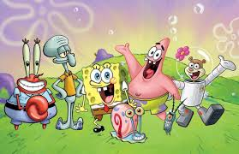
Koliko mi znamo o sigurnijem internetu…

Slide 2
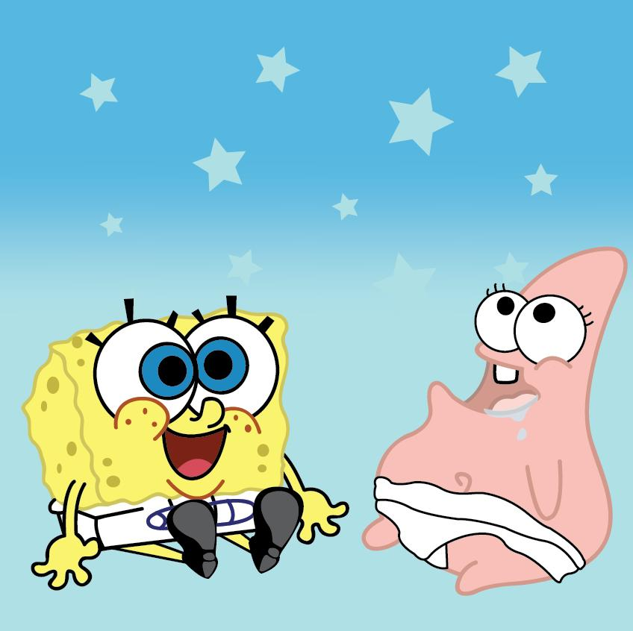
Internet je javno dostupna mježa.
Gugu-gaga.

Slide 3
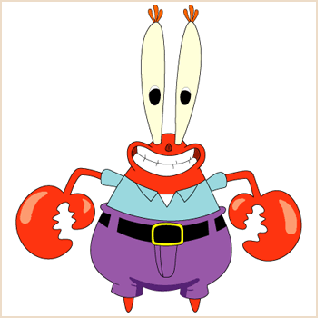
Ne smijete otkrivati svoje podatke nepoznatim osobama!

Slide 4
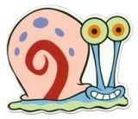
Poruke pisane isključivo velikim slovima smatraju se vikanjem!

Slide 5
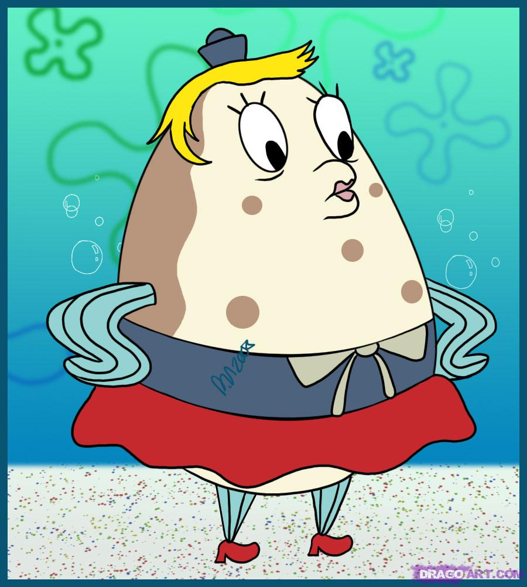
Nije dozvoljeno slanje neželjenih elektroničkih poruka (spam )!

Slide 6
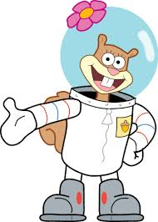
Nije dopušteno svjesno ili nesvjesno slanje virusa!

Slide 7
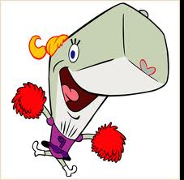
Nemoj vrijeđati!

Slide 8
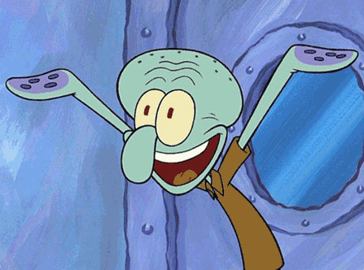
Djeca koja su mlađa od 15 godina ne bi smjela imati Facebook!

Slide 9
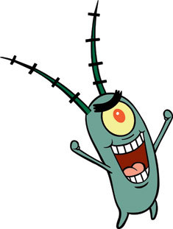
Obavezno održavaj svoj antivirusni program!

Slide 10
Svatko tko je fora,
internet koristiti mora!

Slide 11
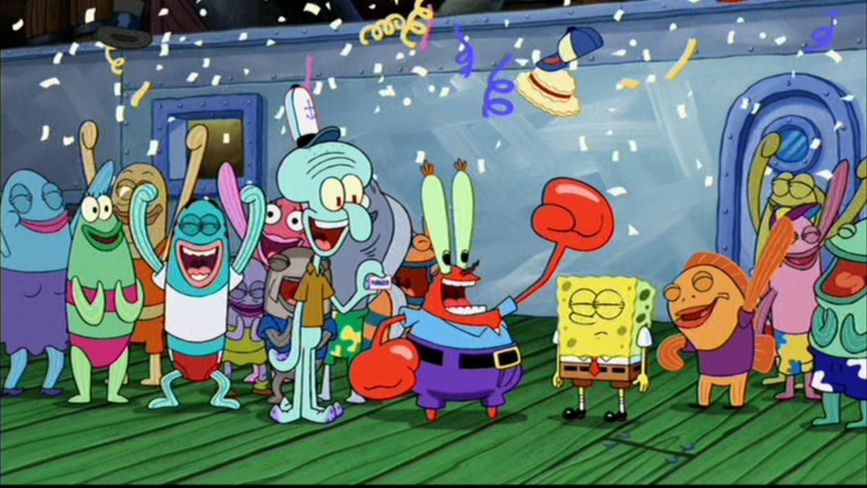
Pozdravlja Vas Spužva Bob ekipa, Lorena i Ana!

